Slide 1
Projet Borne d’arcade 🕹️
Jeu de plateforme en coop

Slide 2
Sommaire
01
02
03
04
05
06
Introduction
Demonstration
Technologies
Problèmes Rencontrés
Perspectives
Conclusion

Slide 3
01
Introduction

Slide 4
Équipe
Florien QUICY
Adrien RAYNAUD
Alexandre ROLLAND

Slide 5

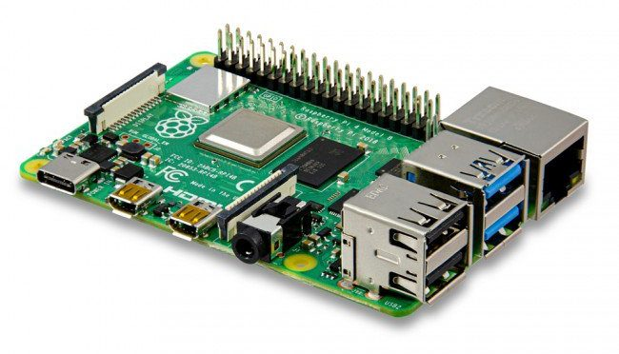
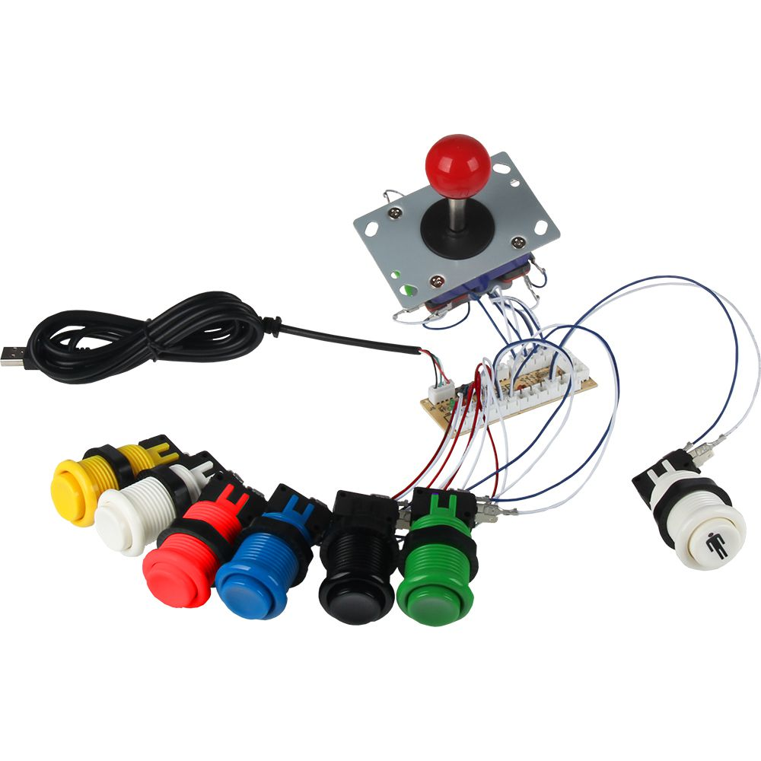
Borne D’arcade
Création d’un début de Borne d’arcade. Un jeu de plateforme a plusieurs niveaux en multijoueur coopératif.

Slide 6
Timeline process
Étape 1
Étape 2
Étape 3
Étape 4
Étape 5
Délimitation du Projet
Répartition des tâches
Progression du projet en groupe
Mise en commun
Debugging

Slide 7
02
Démonstration

Slide 8
03
Technologies

Slide 9



C#
NGINX
IOT
Conception du jeu via Unity, possédant une interface plus agréable et sophistiqué afin de le confectionner
Hebergeur Web en Local installé sur notre machine Hôte
Utilisation d’une Raspberry Pi ainsi que de 2 Joystick accompagnées de ses boutons

Slide 10
04
Problèmes Rencontrés

Slide 11
Joystick
Raspberry
Multijoueur
Intégration incomplete
Méthode d’hébergement du jeu
Différenciation des deux joueurs sur le jeu

Slide 12
04
Perspectives Futures

Slide 13
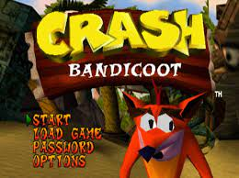
Tableau des scores ?
Système du type : Crash Bandicoot

Slide 14
05
Conclusion

